Slide 1
РОЖДЕСТВО
В
ВЕЛИКОБРИТАНИИ
ПИВЕНЬ АНАСТАСИЯ ЛЕОНИДОВНА
учитель иностранного языка
МБОУ СОШ № 2
НСО г. Карасук

Slide 2
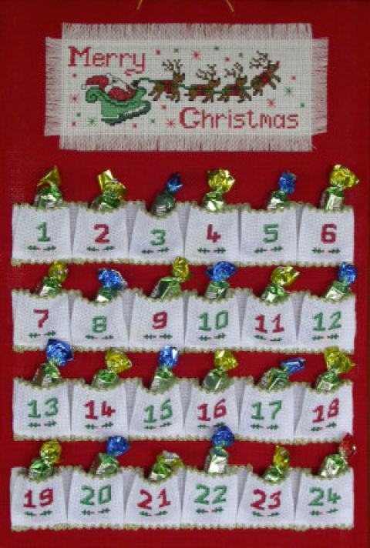
АДВЕНТ - КАЛЕНДАРИ
(ADVENT CALENDAR)

Slide 3
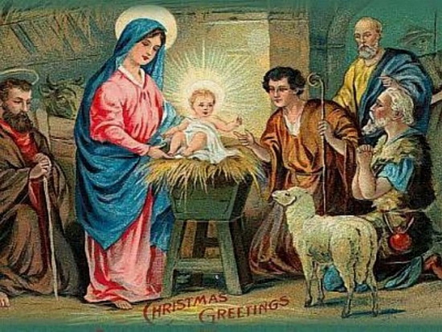
История Рождества

Slide 4
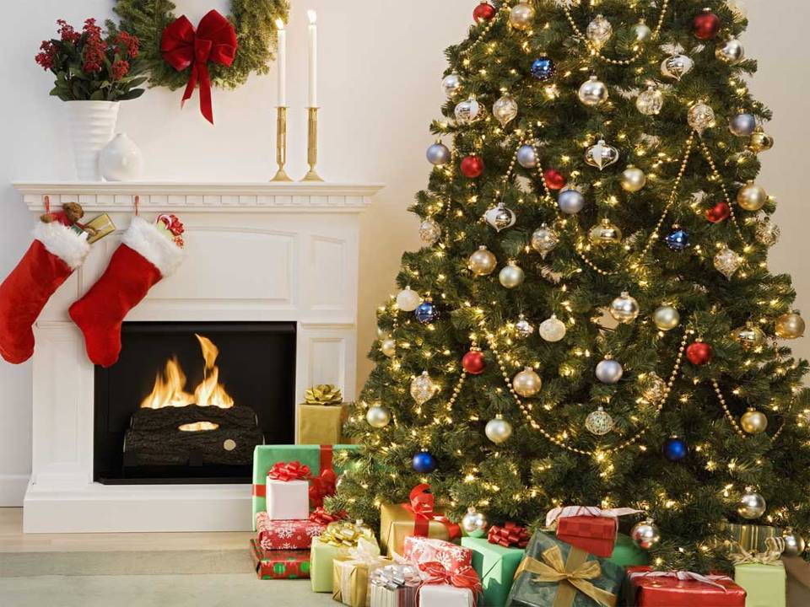
Рождественская елка
(Christmas Tree)

Slide 5
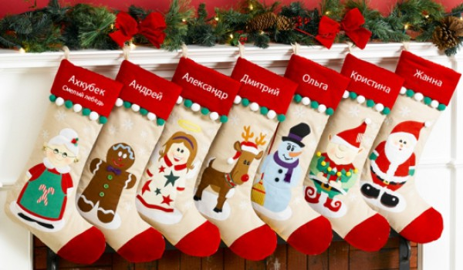
Рождественские чулки
(Christmas stockings)

Slide 6
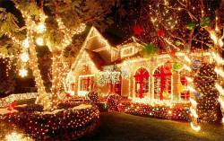
Рождественские гирлянды
(Christmas lights)

Slide 7
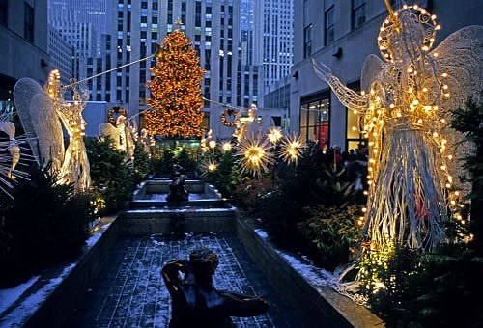
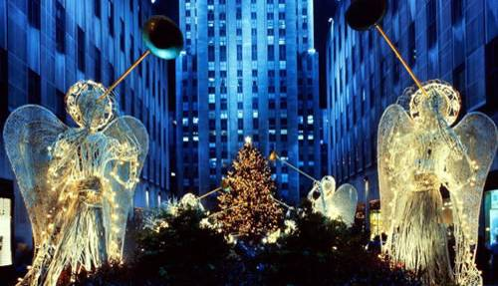
Рождественские ангелы
(Christmas Angels)

Slide 8
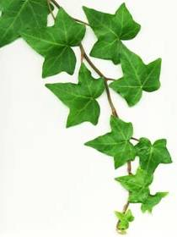
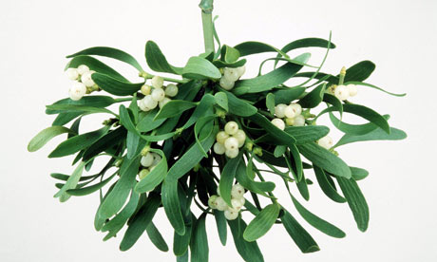
Зелень для украшений
(greenery)
Омела (mistletoe)
Плющ
(ivy)
Остролист (holly)

Slide 9
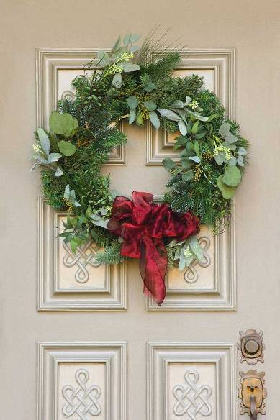
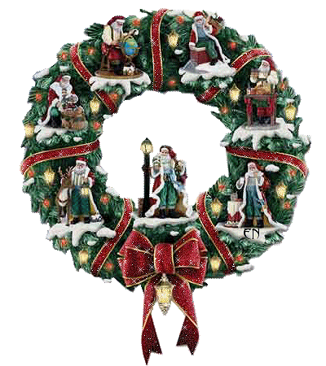
Christmas wreath
(рождественский венок)

Slide 10
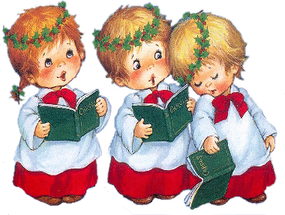
Рождественские песни
(Christmas Carols)

Slide 11
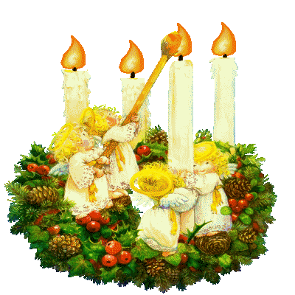
Свечи
(candles)

Slide 12
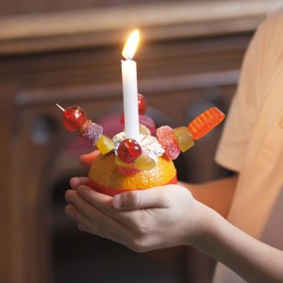
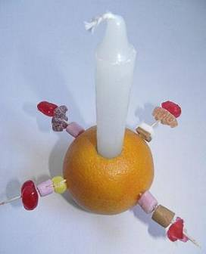
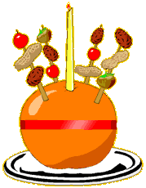
Кристингл (Christingle)

Slide 13
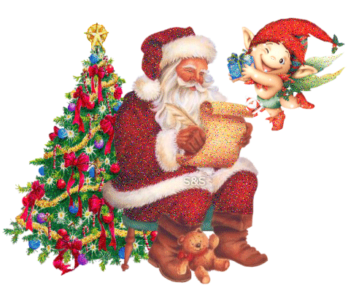
Санта Клаус (Santa Claus)

Slide 14
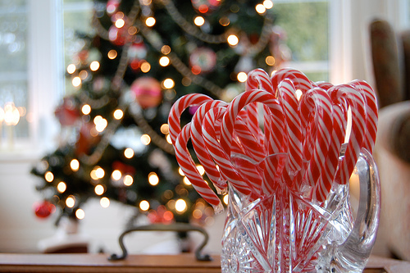
Карамельная трость
(Candy cane)

Slide 15
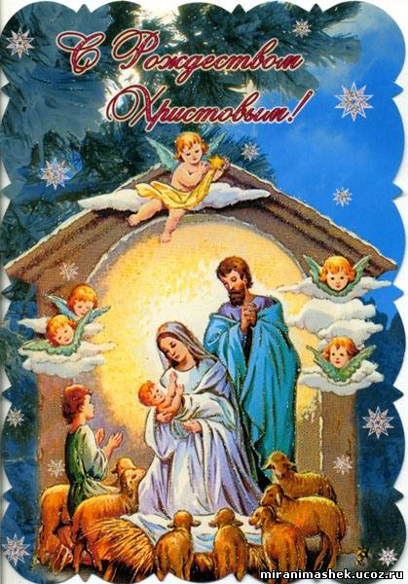
Рождественские открытки
(Christmas Cards)

Slide 16
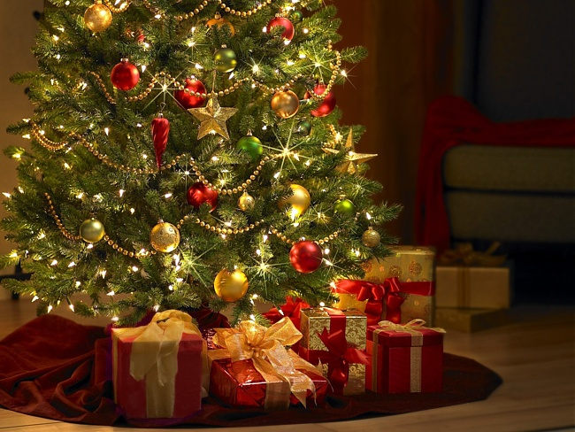
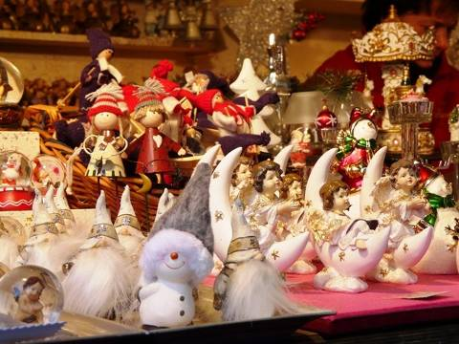
День подарков
(“Boxing Day”)

Slide 17
Печенье для Санты
(Cookies for Santa)

